Slide 1
Manajemen Routing
Pertemuan 9

Slide 2
Interior Gateway Protocol
Protokol gateway interior (IGP) adalah jenis protokol yang digunakan untuk bertukar informasi perutean antar gateway (biasanya router) dalam sistem otonom (misalnya, sistem jaringan area lokal perusahaan).

Slide 3
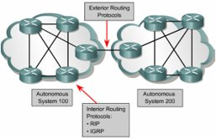

Slide 4
Cara Kerja
Interior Gateway Protocols (IGPs) menentukan bagaimana router dalam sistem otonom (AS) bertukar informasi perutean dengan router lain dalam sistem otonom yang sama.
Mengatur:
Distance-Vector
Link-State

Slide 5
Interior Gateway Routing Protocol
Dalam IGP bisa menggunakan:
RIP
Maupun IGRP (Internet Gateway Routing Protocol) milik CISCO

Slide 6
Tujuan IGRP
Protokol IGRP memungkinkan sejumlah gateway untuk mengoordinasikan peruteannya. Tujuannya adalah sebagai berikut:
Perutean yang stabil bahkan di jaringan yang sangat besar atau kompleks. Tidak boleh ada loop perutean yang terjadi, bahkan sebagai transien.
Respon cepat terhadap perubahan topologi jaringan.

Slide 7
Cont'd
Overhead rendah. Artinya, IGRP sendiri tidak boleh menggunakan lebih banyak bandwidth daripada yang sebenarnya dibutuhkan untuk tugasnya.
Membagi lalu lintas di antara beberapa rute paralel ketika mereka memiliki keinginan yang kira-kira sama.
Mempertimbangkan tingkat kesalahan dan tingkat lalu lintas di jalur yang berbeda.

Slide 8
Sejarah IGRP
IGRP memiliki beberapa kesamaan dengan protokol lama seperti Protokol Informasi Perutean Xerox, RIP Berkeley, dan Dave Mills' Hello.
Ini berbeda dari protokol ini terutama karena dirancang untuk jaringan yang lebih besar dan lebih kompleks.

Slide 9


Slide 10
Metrik Data IGRP
Berbeda dengan RIP, IGRP menggunakan pengkuran yang berbeda
Metrik yang digunakan oleh IGRP meliputi:
Waktu tunda topologis
Bandwidth dari segmen bandwidth tersempit di jalur tersebut
Hunian saluran jalur
Keandalan jalur

Slide 11
Perbedaan RIP vs IGRP
RIP
untuk organisasi berukuran lebih kecil.
jumlah hop maksimum hingga 15.
IGRP
untuk organisasi ukuran sedang hingga lebih besar dalam jaringan.
jumlah hop maksimum hingga 255.

Slide 12
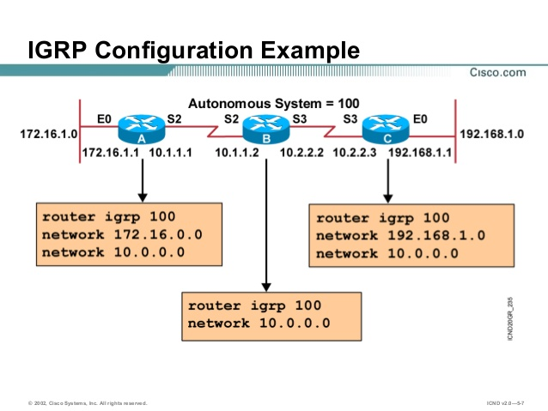
Contoh Konfigurasi

Slide 13
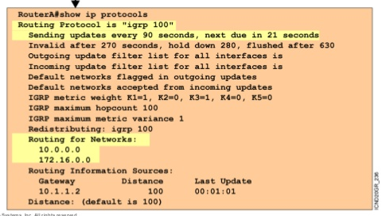

Slide 14
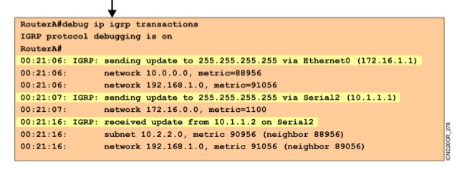

Slide 15
Terima Kasih

